Slide 2
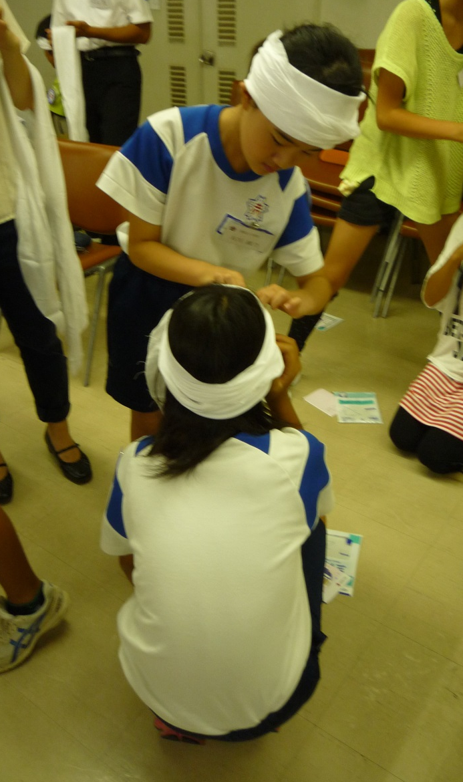
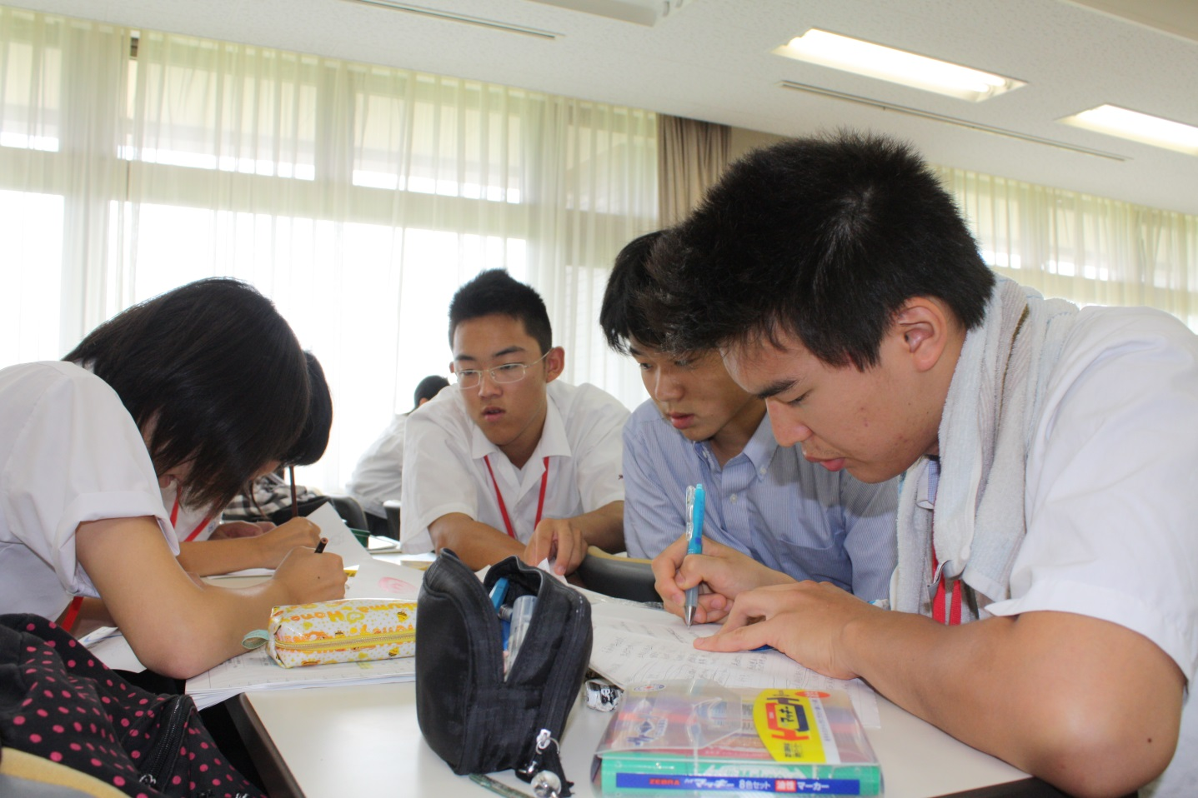
トレセンの運営について
リーダーシップ・トレーニングセンター
Notes:
① 今からトレセンについてのプレゼンテーションをさせていただきます。
②

Slide 3
トレセンの目的
１ 青少年赤十字を理解する
２ VS(ボランタリーサービス)で動く
３ 思いやりの心で、人のためにつくす
４ リーダー性とフォロアー性を身に付ける
Notes:
① トレセンの目的を初めに 確認したいと思います。
② 青少年赤十字を理解する こと
③ ボランティア精神を身に付ける こと
④ 思いやりの心で、人のためにつくす こと
⑤ そして、リーダー性とフォロアー性を身に付ける ことです。

Slide 4
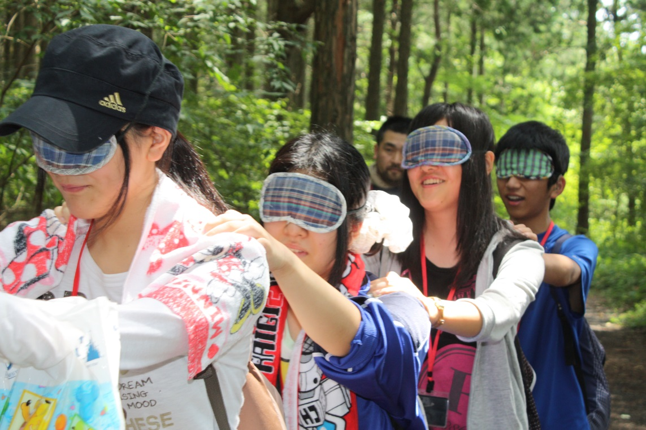
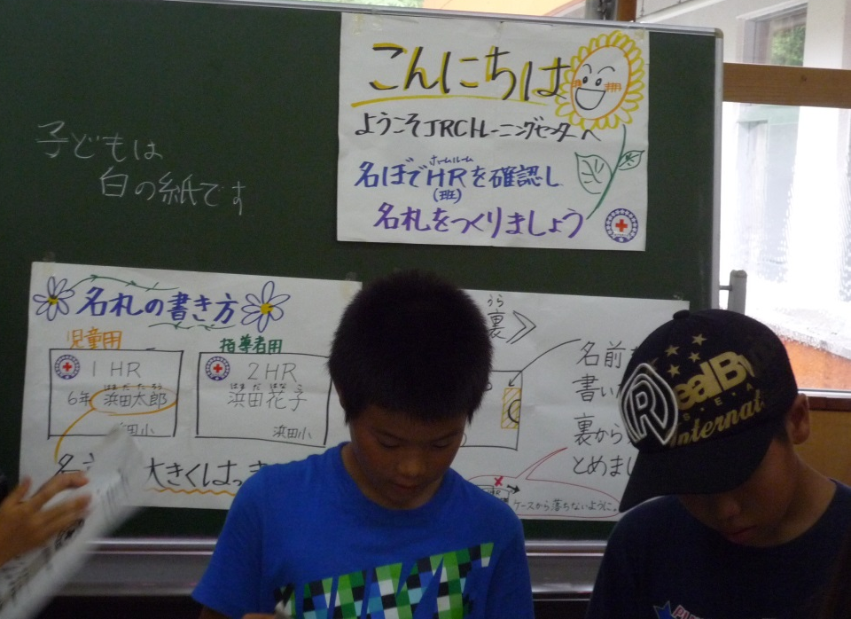
集団の中で 自分自身の訓練
「気づき、考え、実行する」 の具現をめざす
Notes:
①初めて会う者同士、
集団の中で 自分自身の訓練をする場です。
②つまり、自分をさらに成長させる（ステップアップ）手立てとして
トレセンが あります。

Slide 5
指導者会議
キャンプ長 スタッフ主任
ＨＲ担当
生活運営担当
スタッフ
引率指導者
スタッフ
賛助奉
青年奉
学習等担当
Notes:
トレセンでは、通常、二重指導制をとっています。
① キャンプ長をトップに、
全体の意思確認をする場が 指導者会議です。
② 主に、スタッフ主任が司会を務めます。
③
④ 一つの指導の場が、ホームルームで、引率指導者が担当します。
⑤ もう一つの指導の場が、
生活運営と
⑥ 学習で、
⑦ これをスタッフが担当します。
⑧

Slide 6
ＨＲ担当者の役割
最初の出会いの場
１ 自己紹介
２ ＨＲ連絡員・記録係の選出
３ オリエンテーションの確認
４ Ｖ・Ｓ活動の奨励
二回目以降
１ 一日の反省
２ 情報交換、その他共通の話題
３ ＨＲ連絡会議への要望
Notes:
① ホームルームは、学級活動のような時間です。
参加者が自分の考え、反省・疑問を自由に出し合い、
それをまとめていく過程で、自発的な生活態度を促します。
・この時間を設けるか否かで、受け身的生活で終わるのか、
自発的生活を送るかの決めてであり、
トレセンの狙いが達成できるかどうかにも関係してきます。
② 最初の出会いの場では、
③ 自己紹介、
④ ＨＲ連絡員・記録係の選出
⑤ オリエンテーションの確認
⑥ そして Ｖ・Ｓ活動の奨励 をします。
このＶ・Ｓ活動について、
取りまとめていくのがスタッフの仕事
つまり 生活運営担当の仕事 となります。
⑦ 二回目以降は、一日の反省をしたり、
ＨＲ連絡会議への要望を聞いたりします。
⑧

Slide 7
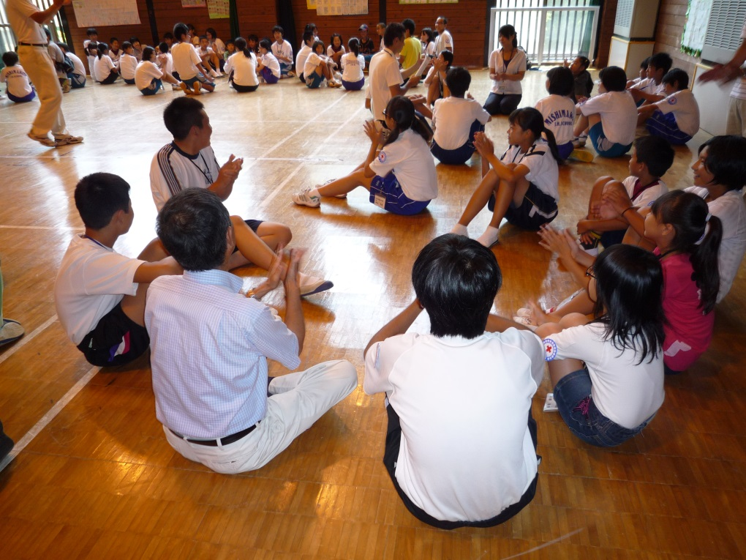
スタッフの役割
スタッフは「教える人」で
参加者は「教わる人」という関係ではない
共にトレセンを
作り上げていく
パートナー
Notes:
① スタッフの役割ですが、
② スタッフは「教える人」で
③ 参加者は「教わる人」という関係ではありません
④ 共にトレセンを作り上げていく
パートナー です。
⑤

Slide 8
生 活 運 営
広 報 | 掲示、掲示板、郵便、購買、新聞、名簿作り、図書、 壁新聞、印刷所や文房具の世話等
レ ク | 朝の集いの体操とレク、夜の集いのレク・フォーク ダンス、食事や業間のレク、会場作り等
安 全 住 居 | 寝具の配布と整頓・収納、窓の開閉、事故防止、火 気注意、消灯、階段の昇降、静かな就寝等
食 事 | 配膳、食卓着席の方法、湯茶の世話、食事の作法、 食前の挨拶、食器の片付け等
健 康 | 入浴の順番・時間、健康調査、清掃（用具・場所な ど）、トイレの使用、ゴミ箱、ゴミの処理方法等
Notes:
① トレセンを開催する側では、
Ｖ・Ｓとして考えられる仕事の内容を分析し、
その相談にあたるスタッフを決めておきます。
② ＨＲ担当者から、
〇〇先生の所に相談に行くように言われた
児童・生徒が集まり、
同じ考えを持っている人がいたら自主的にグループを作り、
一緒に行動します。
スタッフは、その児童・生徒と一緒に考え、
自主性を促すようにします。
③

Slide 9
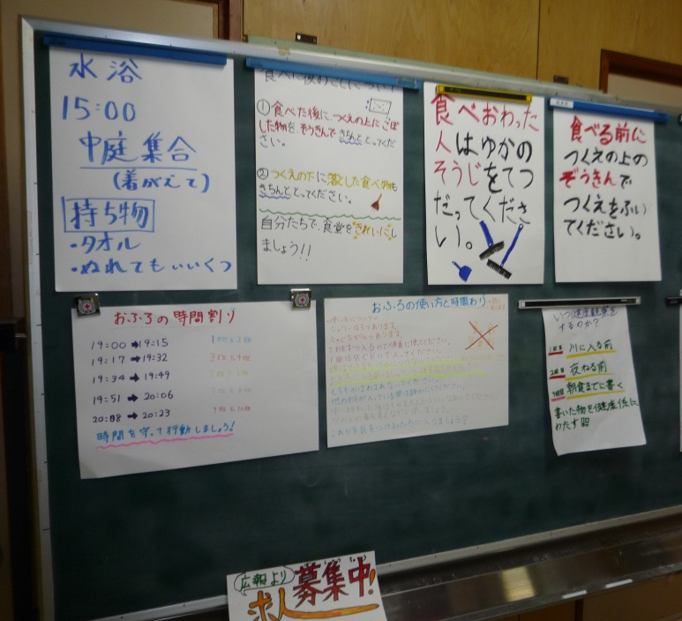
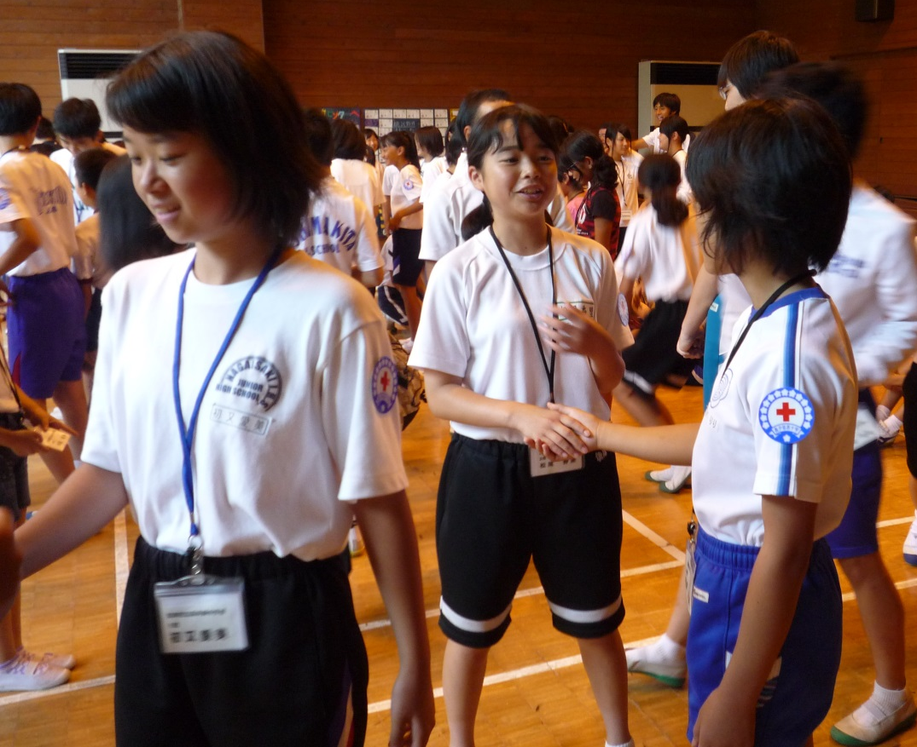
運営スタッフの心得
常に「待ち」の姿勢で
手をかけるより 目をかけよ
自分で動けるように教える。
あとは「待つ」
Notes:
運営スタッフは、
① 常に『待ち』の姿勢を持つことが大切です。
② 手をかけるより、目をかけましょう。
③ 自分で動けるように教え、
あとは『待つ』のです。
④

Slide 10
トレセンの基本方針
１ 「気づき、考え、実行する」で動く
２ 異なった生活体験者との共同生活
３ 尊重し合い、共通意識を持つ
４ 運営は自主的なボランティア
５ 新しい生活の設計を試みる
集団生活の体験をとおして
自ら進んで行動する態度を育てる機会
Notes:
① スタッフとして、
トレセンの基本方針をまず理解しておきましょう。
② 5つの基本方針がありますが、
③
④
⑤
⑥
⑦ 要は、自主・自律の態度を育成するための方針です。
⑧

Slide 11
トレセンの生活運営
１ 指示のない生活 → 掲示板
自主的な生活 連絡は掲示板で ５分前行動
２ 注意深い生活 → ノーチャイム
時計や掲示板 身の回りの観察 気づく
３ 自分にチャレンジする生活 → 自己管理
考え、行動する 新しい自分の発見
４ 考えを表現する生活 → ホームルーム
言葉や行動で積極的に表現する
Notes:
① トレセンの生活運営で
② よく聞かれるのは ５分前行動 です。
運動会前になると、急に ５分前行動を
口にする先生を見かけます。
５分前行動はこのトレセンから、全国の学校に広まったものですが、
たまに、 ５分前に集まらないとダメと勘違いされている方もいます。
5分前に集まらなければならないとなると、
それは、先生が勝手にプログラムを変更したこと。
③ ノーチャイムも、トレセンの「注意深い生活」から始まりました。
毎日学校で 笛やチャイムで子どもを動かしていれば
自主性も自律性も育ってはいきません。
④ 新たな自分を発見し、
⑤ 積極的に表現すること
⑥

Slide 12
５ 自分の考えを持つ生活 → 先見
短時間でも一人になって考える時間を大切にする
６ 他のために自分を生かす生活 → 実行 ｖｓ
進んで役割を担う
能力を生かし、他の参加者のために行動する
リーダーシップとは？
気づき、考えさせる
Notes:
① トレセンは大勢で生活する場です。
ともすれば、集団の中で自分自身を見失うことも児童・生徒
だけでなく、大人でも見かけられる風景です。
先見は、自分自身を取り戻し、
反省とともに 今後に取り組む段取りと余裕を得る時間です。
トレセンは先見が身に付くように、
自分自身を訓練する場といっても 過言ではありません。
②
③
④ こうしたトレセンの生活運営は
人道的な価値観を 身に付けるためのものです。
⑤

Slide 13
基幹校の手順
① 施設と実施日を決める
② 県支部に伝える
③ 実施要綱、参加申込書の送付と集約
④ スタッフ会議
・プログラムの検討
・役割分担（スタッフ主任、ＶＳ、ＦＷ、
講義、会計 他）
・物品準備、交通機関の案内
⑤ トレセンの実施
⑥ 終了後、礼状や写真・感想文の送付
Notes:
① トレセンの企画・運営を主に行う基幹校は、
おおまかに言えば、
以下の手順で仕事を進めていきます。
参考にしてください。
②

Slide 14
目的にかなっているか検討しよう！
１ 青少年赤十字を理解する
２ VSの精神を身に付ける
３ 思いやりの心で、人のためにつくす
４ リーダー性とフォロアー性を身に付ける
各項目の手立ては万全か？
ひとのために から ひととともに
Notes:
① トレセンの目的を初めに 確認したいと思います。
② 青少年赤十字を理解する こと
③ ボランティア精神を身に付ける こと
④ 思いやりの心で、人のためにつくす こと
⑤ そして、リーダー性とフォロアー性を身に付ける ことです。
そうです リーダーシップ・トレーニング・センター ですから。
⑥ 初めて会う者同士、
集団の中で 自分自身の訓練をする場です。
⑦

Slide 15
気づき 考え 実行する

Slide 16
世界に続いている『空』
青少年赤十字
健康な子供たちが仲良く手をとりあっている様子
『人間の尊（とうと）さ』
Notes:
最後に 『青少年赤十字のマーク』を見てください。
このマークの意味を知っていますか？
①赤十字の周りの 青は 世界に続いている『空』をあらわしています。
②上の１３個のサクラの花は、
健康な子供たちが仲良く手をとりあっている様子です。
③リボンは、その結びつきの強さを示します。
④その下の 一個のサクラは、一人一人を大切にする
『人間の尊（とうと）さ』 をあらわしています。
⑤白地は、今にも大地を離（はな）れて
空に浮かぶ太陽をあらわしています。
⑥この太陽と同じように、私たち青少年赤十字のメンバーも、
世界の平和のために、元気よく立ち上がる 『勇気と英知』 をもって
これからの活動を進めていきましょう。
⑦

Slide 17
人間が人間らしく あつかわれることをめざして

